Slide 1
INTEGRALES DEFINIDAS Y CÁLCULO DE ÁREAS ENTRE CURVAS
Mg. Claudia Stephania Naranjo Guzmán

Slide 2
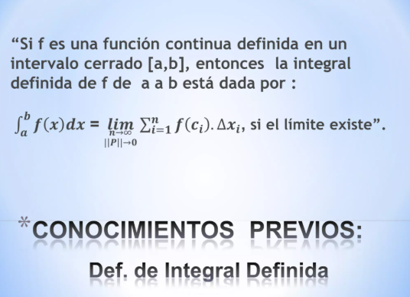
¿Qué es una integral definida?

Slide 3
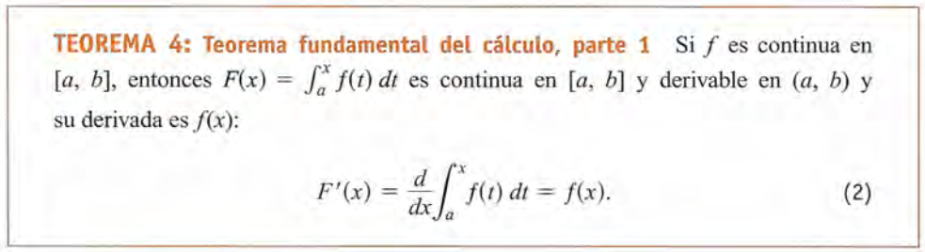
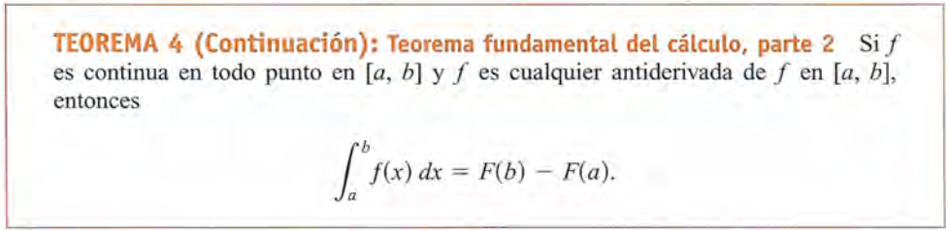
Teorema fundamental del cálculo

Slide 4
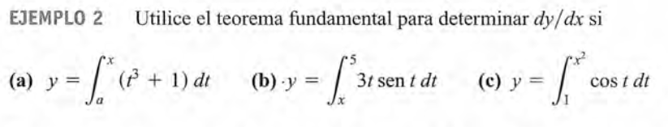
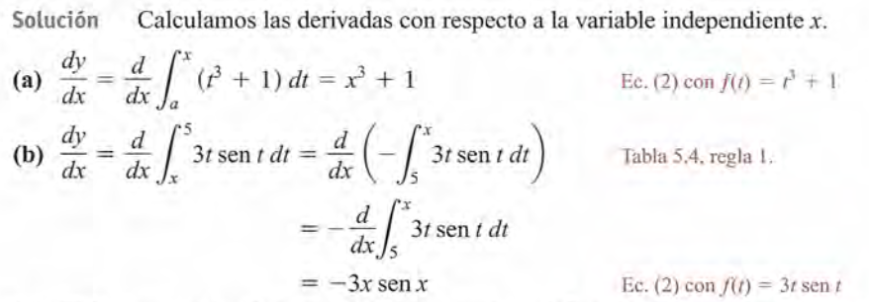

Slide 5
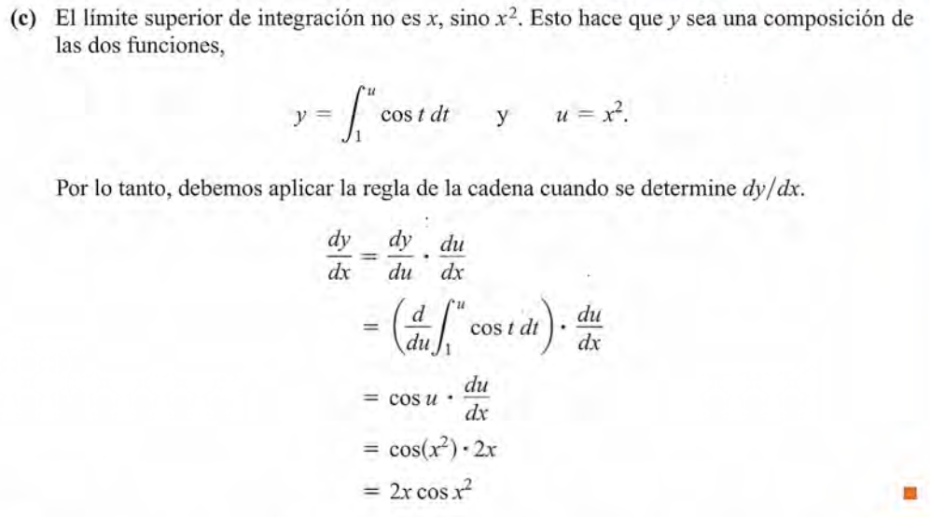

Slide 6
Aplicaciones de la Integral Definida
1. Área Entre Dos Curvas
2. Volúmenes por Corte Transversal
3. Sólidos de Revolución: Volúmenes por Discos
4. Sólidos de Revolución: Volúmenes por Arandelas
5. Sólidos de Revolución: Volúmenes mediante Capas Cilíndricas
6. La Longitud de una Curva Plana
7. Área de una Superficie de Revolución
8. Aplicaciones: Trabajo y Fuerza
9. Aplicaciones: Fuerzas en los Fluidos
10. Aplicaciones: Funciones de Probabilidad y Probabilidad de Densidad

Slide 7
Ingresar al link y explorar las aplicaciones
https://www.ck12.org/book/ck-12-conceptos-de-c%c3%a1lculo-en-espa%c3%b1ol/section/6.0/

Slide 8
¿Cuál es la relación entre la integración y la derivación?

Slide 9
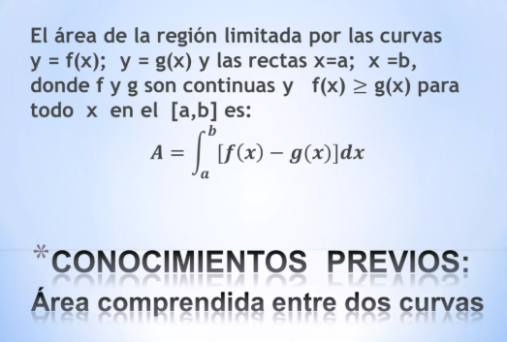
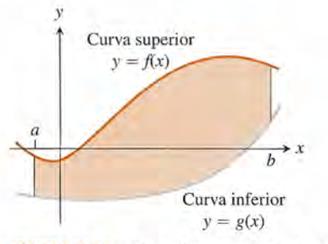
¿Cómo se calcula el área entre dos curvas?

Slide 10
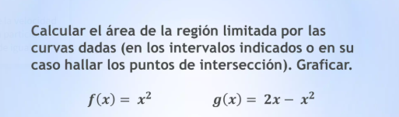
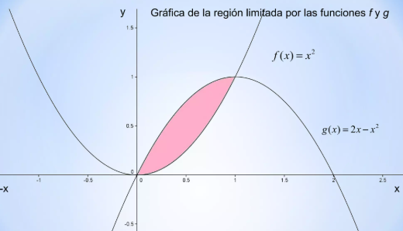
Problema

Slide 11
Problema

Slide 12
Referencias
https://es.slideshare.net/slideshow/elda-final-nuevo-36382783/36382783
https://www.ck12.org/book/ck-12-conceptos-de-c%c3%a1lculo-en-espa%c3%b1ol/section/6.0/

